Slide 1


深度學習 的 動植物影像辨識
每天出現在生活周遭的動植物們，可曾留意過他們
對他們又了解多少呢?
First Group
指導教授 : 黃承龍教授
陳相銘 楊萬蓬 黃昱翔 徐薜涵

Slide 2




專題內容
未知的動植物
運用 Tensorflow 向量模組
辨識動植物名稱及資訊
對未知事物
抱有一定的好奇心
提升自己的廣度知識

Slide 3



利害關係表
使用者
管理者
伺服器
註冊
圖片上傳
查看辨識紀錄
儲存圖片
登入
拍照上傳
管理會員資料
回傳結果

Slide 4
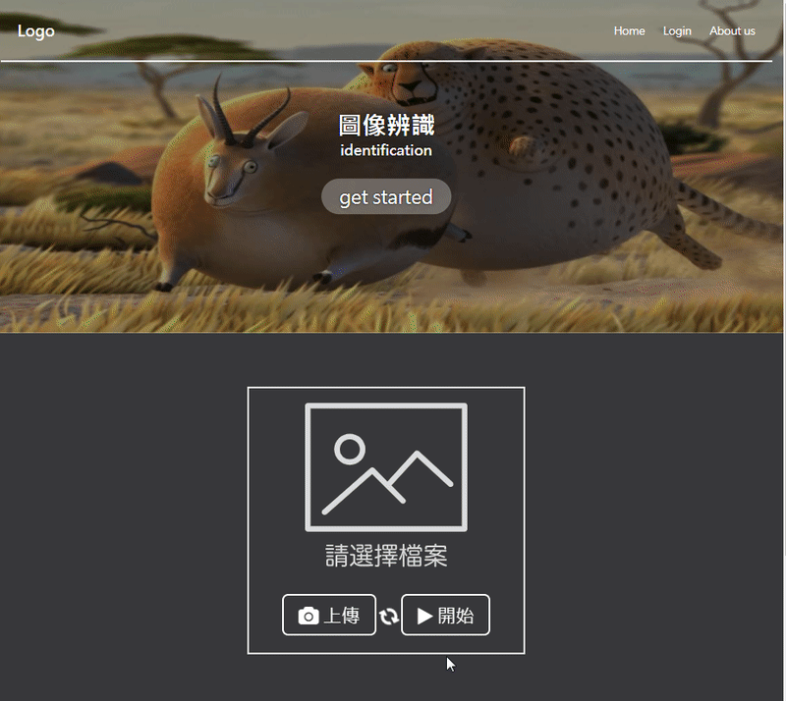
事件表
能夠對接收到的圖片進行辨識
會員註冊作業
登入作業
上傳圖片作業
註冊新會員
建立新會員資料
登入系統
圖片上傳至資料庫
影像辨識
顯示結果作業
資料管理作業
對圖片進行辨識
管理上傳過的圖片

Slide 5
使用案例圖
會員註冊作業
影像辨識作業
登入作業
伺服器
使用者
顯示結果作業
上傳圖片作業
資料管理作業
管理者

Slide 6



使 用 案 例 1 / 3
使用案例名稱
使用案例描述
主要參與者
影像辨識作業
使用者點選開始分析後連至
後台辨識系統進行辨識後回傳結果
使用者、APP端

Slide 7

使 用 案 例 2 / 3
使用者：開啟APP使用相機或相簿上傳圖片。
行動裝置：顯示辨識結果
辨識系統：接收圖片並進行辨識
伺服器：回傳辨識結果
利害關係人與目標
前置條件
使用者已上傳圖片
後置條件
系統儲存辨識結果，並回傳至APP端顯示

Slide 8

使 用 案 例 3 / 3
參與者
點選開始分析
顯示分析結果
系統
1.1 啟動後台辨識系統
2.1 辨識完成後回傳結果至APP
2.2 系統儲存結果至資料庫
主要成功情節
例外情節
辨識失敗：顯示錯誤訊息，返回程式主畫面
其他需求
無

Slide 9

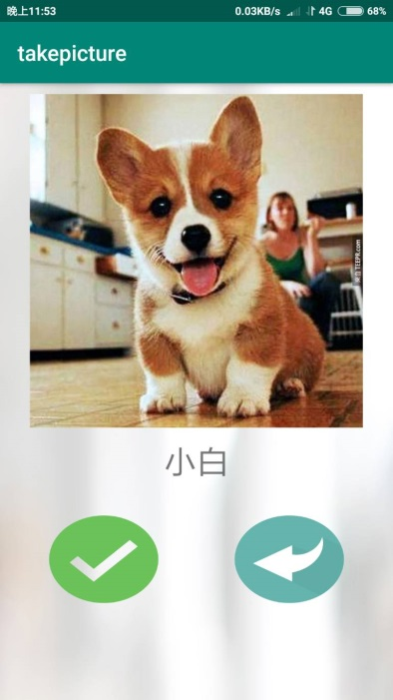
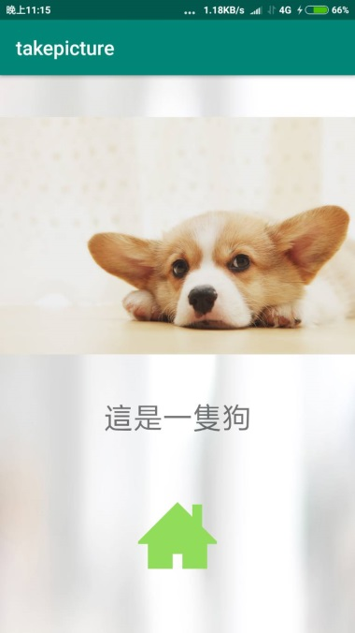
手機畫面
首頁
功能頁
辨識結果

Slide 10
系統活動圖
使用者
伺服器
下載APP
開啟APP
是
進入主畫面
進行選擇
選擇相片
否
跳出未正確
安裝警示
拍出照片
是
辨識結果
否
重拍

Slide 11

深度學習 |
動植物影像辨識
Thanks for listening

